Slide 1

Vue.js 入门
叶潘孟
2017-07-08
内部公开
Notes:
海康威视公安事业部版权所有。

Slide 2


目录 Contents
1 / 11

Slide 3
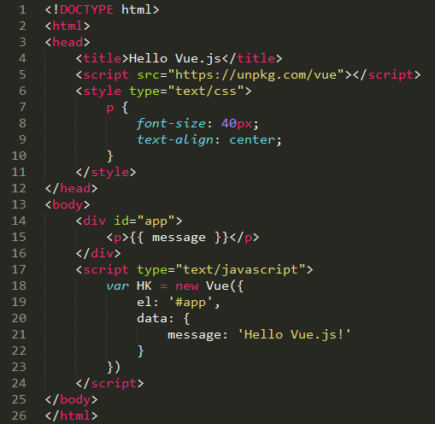
Hello World!
- 引入依赖: Vue.js
- 创建节点Dom
- 通过构造函数 Vue 创建一个 Vue 实例
- 通过文本插值模板语法，绑定数据
- 响应式数据（打开浏览器控制台）
2 / 11

Slide 4
Vue 实例
3 / 11

Slide 5
模板语法
<span>Message: {{ msg }}</span>
3 / 11

Slide 6
Hello World!
3 / 11

Slide 7
Hello World!
3 / 11

Slide 8
Hello World!
3 / 11

Slide 9

THANK YOU！
Notes:
海康威视公安事业部版权所有。

